Slide 1
Презентация к проекту «Зимние виды спорта» Подготовила воспитатель Старченко А.В.

Slide 2
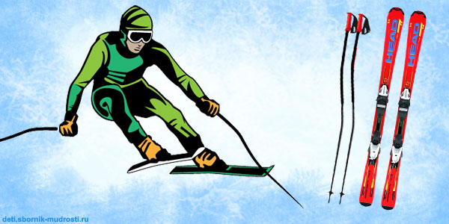
Лыжный спорт.
Горные лыжи .
Инвентарь горнолыжника – лыжи, палки, очки.

Slide 3
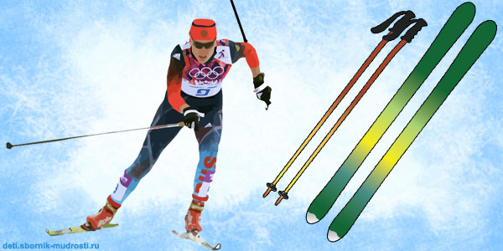
Бег на лыжах (лыжные гонки).
Инвентарь лыжника – лыжи, палки.

Slide 4
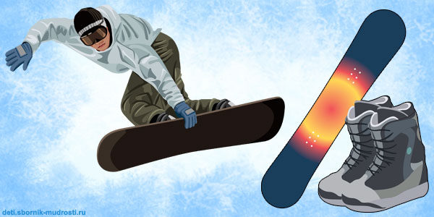
Сноубординг.
Инвентарь сноубордиста – доска(сноуборд) и ботинки, шлем, очки.

Slide 5
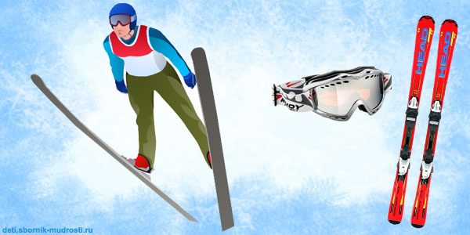
Прыжки с трамплина.
Инвентарь прыгуна с трамплина – очки, лыжи, шлем.

Slide 6
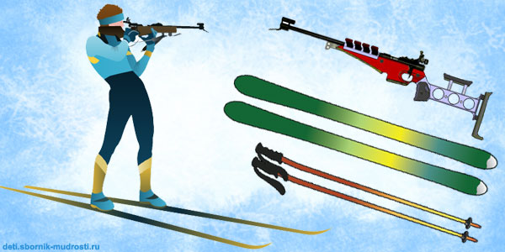
Биатлон.
Инвентарь биатлониста – винтовка, лыжи и палки.

Slide 7
Хоккей.
Инвентарь хоккеиста – коньки, клюшка и шайба.

Slide 8
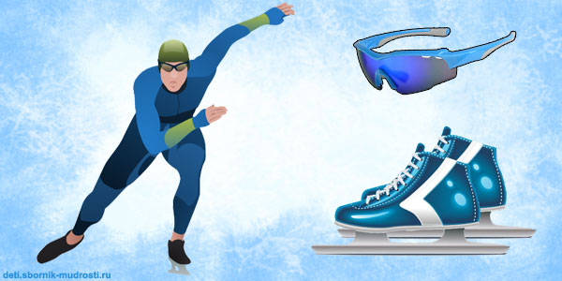
Скоростной бег на коньках.
Инвентарь конькобежца – очки, коньки.

Slide 9
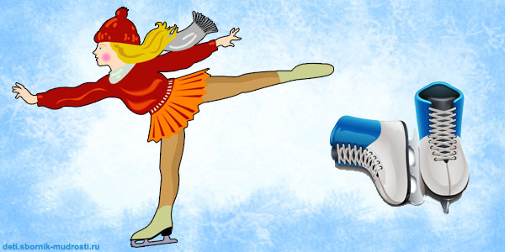
Фигурное катание .
Инвентарь фигуристки – коньки.

Slide 10
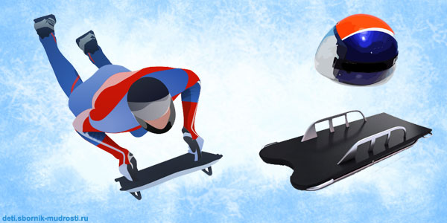
Санный спорт.
Скелетон.
Инвентарь скелетониста – шлем, сани.

Slide 11
Бобслей
Инвентарь бобслеистов -
сани(бобы), шлем, очки.

Slide 12
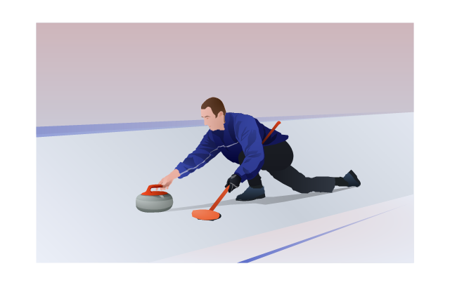
Керлинг.
Инвентарь керлингиста – щетка, камень.

Slide 13
Спасибо
за внимание!

